Slide 1
„Interaktív elektronikus tananyagok fejlesztése” projekt bemutató
Könczöl Tamás Balázs eTanulás szakértő

Slide 2
A fejlesztés célja, eszközei, elemei
A TKKI a TÁMOP–3.3.13-13/1 azonosító számú Projekt stratégiai céljai:
javuljanak az oktatáshoz, foglalkoztatáshoz és a közszolgáltatásokhoz való egyenlő hozzáférés feltételei,
a Projekt által érintett 138 intézmény településein a lemaradás, egyszersmind a területi hátrányokból származó társadalmi hátrányok mérséklődjenek,
elérhető módszertani segédletek és tananyagok álljanak rendelkezésre a befogadó oktatás szolgálatában,
hatékonyan tudja elősegíteni a mérés-értékelés rendszerének és módszertanának a befogadó iskola szemlélet elvrendszeréhez történő közelítését,
módszertani segédletek, tananyagok kialakítása és közzététele a befogadó oktatás megteremtése érdekében,
tudásmegosztás és szemléletformálás elősegítése a program szolgáltatásait igénybe vevő intézményekben.

Slide 3
A fejlesztés célja, eszközei, elemei
A Projekt operatív céljai:
már sikeresen alkalmazott, a hátránykompenzációt hatékonyan segíteni tudó oktatási segédletek, digitális taneszközök feltárása és terjesztése,
hazai elektronikus tananyagok felhasználási javaslatai,
nemzetközi elektronikus tananyagok felhasználási, adaptációs javaslatai,
a Projekt honlapján korcsoportonként és témánként kifejlesztett interaktív, újszerű, különböző platformokon működő, elektronikus tananyagok elérhetővé tétele.

Slide 4
A fejlesztés célja, eszközei, elemei
A fejlesztés eszköze tehát egy komplex programcsomag, amely meglévő hazai és külföldi digitális taneszközök felhasználását segítő pedagógiai módszertani, tartalmi és technológiai szempontú elemzésével és új fejlesztésű digitális taneszközökkel járul hozzá a projekt célokhoz.
Az oldalon található eTanulás alapú tananyagok célja az, hogy hasznos ismeretekkel, élmény alapú feladatokkal színesítse az egyéni és osztálytermi tanulást.
A fejlesztés három fókusza:
hazai digitális taneszközök, jógyakorlatok elemzése,
külföldi digitális taneszközök, jógyakorlatok elemzése,
új fejlesztésű digitális taneszközök készítése.

Slide 5
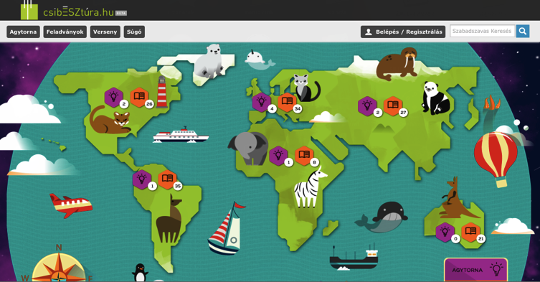
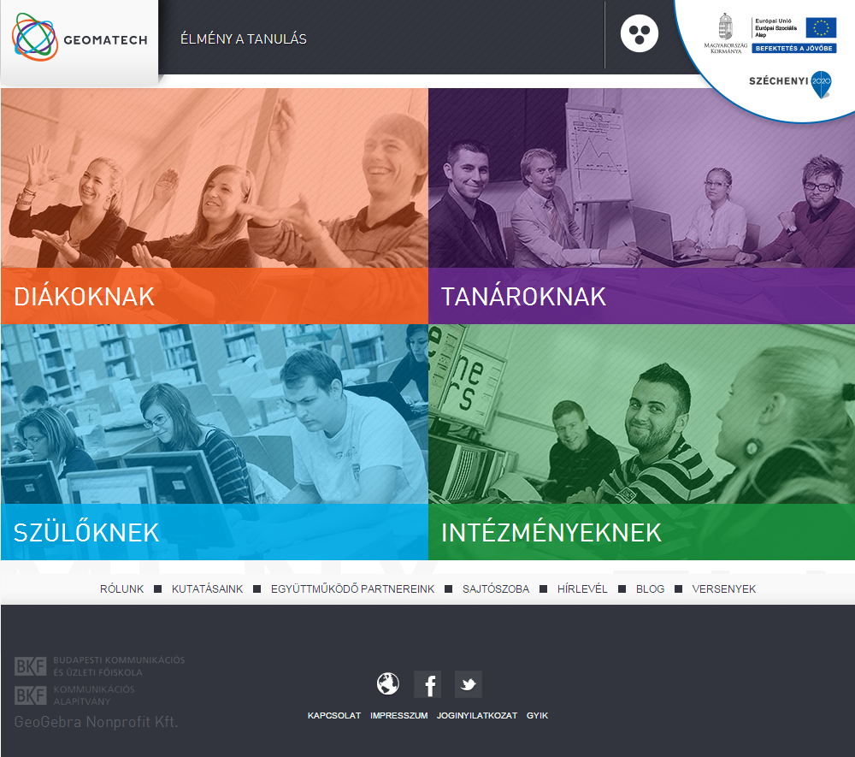
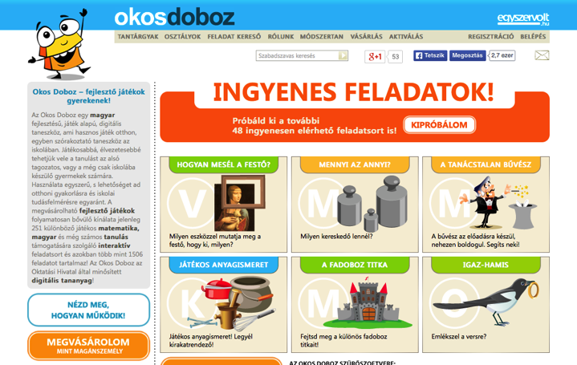
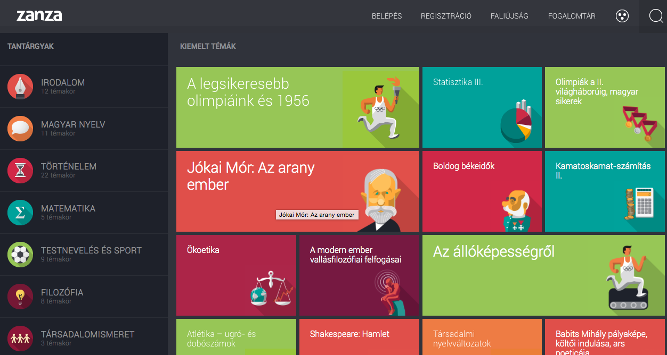
A fejlesztés célja, elemei
hazai digitális taneszközök, jógyakorlatok elemzése:
CsibÉSZtúra:
7 tantárgy 13 témaköre
http://csibesztura.hu
Geomatech
5 tantárgy 486 tananyag
http://www.geomatech.hu/
Okos Doboz:
6 tantárgy 170 témaköre
http://www.okosdoboz.hu
Videotanár és Tanulizátor:
12 tantárgy 126 témaköre
http://tanulizator.hu
http://videotanar.hu
Zanza.tv:
8 tantárgy 73 témaköre
http://zanza.tv

Slide 6
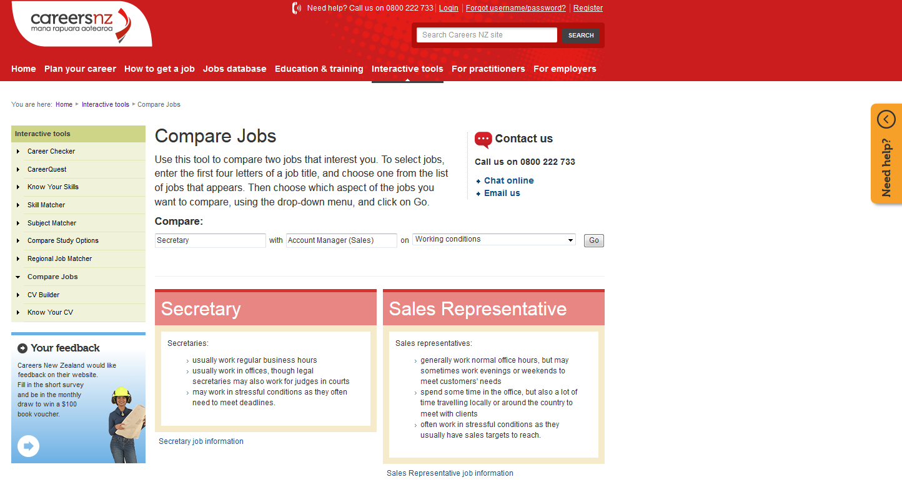
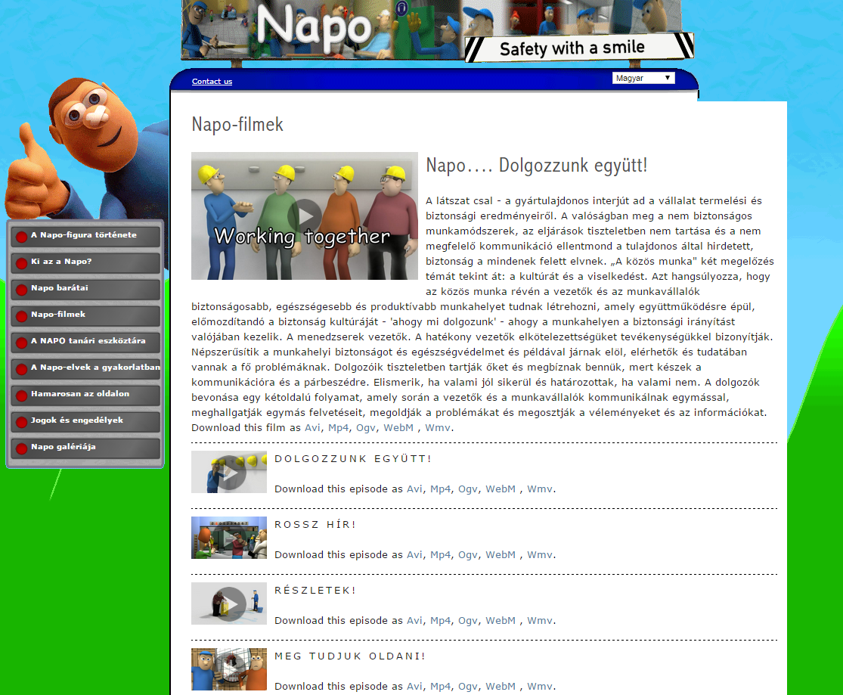
A fejlesztés célja, elemei
külföldi digitális taneszközök, jógyakorlatok elemzése:
Careers New Zealand
Életvitel és gyakorlat Műveltségi terület
http://www.careers.govt.nz/
Napo:
5 tantárgy 18 tananyag
http://www.napofilm.net

Slide 7
A fejlesztés célja, elemei
új fejlesztésű digitális taneszközök:
„KINCSEM A SZÓKINCSEM”- Szókincs és szövegértés fejlesztő feladatgyűjtemény
„TIED A PÁLYA!” - Pályaorientáció és a munka világa témájú tananyag
„CSALÁDI KISOKOS” - szociális kompetencia fejlesztő tananyag

Slide 8
A fejlesztésnél figyelembe vett tartalmi, módszertani, technológiai szempontok

Slide 9
A fejlesztésnél figyelembe vett tartalmi, módszertani, technológiai szempontok

Slide 10
A rendszer felépítése és működése
A rendszer egyik fontos technológiai előírása az online/offline módú, csak böngészőből történő használhatóság volt, emiatt nem alkalmaz keretrendszert, nyomonkövetési adatbázist. Ennek megfelelően a rendszer a tanulási nyomonkövetését folyamatos visszajelzéssel biztosítja, az adatokat csak a futási időben gyűjti, majd a „Záróteszt” elvégzése után összesíti az elvégzett feladatok eredményét egy táblázatban és egy oklevelet állít ki. Az eredmények ezek után a böngésző Nyomtatás funkciójával kinyomtathatók, a Küldés funkcióval e-mailben tovább küldhetők.
Minden tananyag Tanári és Tanulói verziót tartalmaz.
Tanári verzió: a tananyagok mellett tartalmazza a pedagógiai, módszertani leírásokat is, görgethető, tartalomjegyzékkel ellátott módon.
Tanulói verzió: csak a tananyagot tartalmazza, lapozható, tartalomjegyzékkel ellátott módon.
A tananyagban található tesztek típusai:
alternatív választás: igaz/hamis
egyszeres választás
többszörös választás
válaszok illesztése: párosítás
halmazba rendezés
szöveg beírás: egy szám/betű/egy szó beírása
kérdőív
A tesztek a (leginkább) helyes válasz kiválasztásával, vagy adatok beírásával használhatók, az Értékelés gomb megnyomásával történik az addig elvégzett feladatok kiértékelése.

Slide 11
Köszönjük figyelmüket!
Könczöl Tamás Balázs eTanulás szakértő

